Slide 1
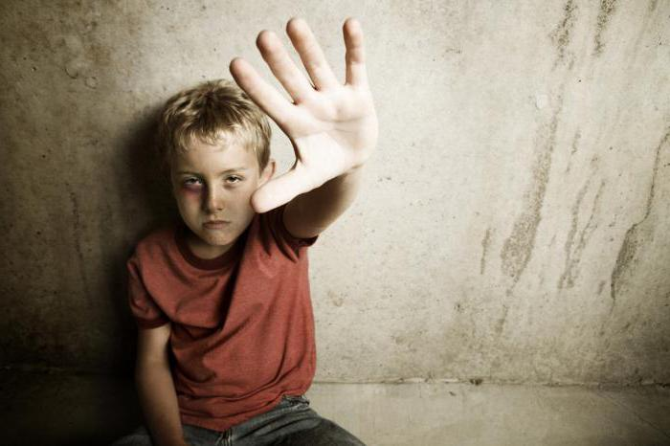
Тема: Понятие жестокого обращение с детьми.

Slide 2

Цель и задачи:
Цель - создание командного подхода на достижение позитивных изменений в жизни воспитанников детского дома.
Задачи:
1. Научить эффективности командной работы;
2. Сформировать умение анализировать взаимосвязь между насилием, пренебрежением нуждами и социальным сиротством;
3. Научить распознавать разные этапы жестокого обращения с детьми;
4.Объяснить механизм воздействия насилия и пренебрежения нуждами на жизнь ребенка в будущем;
5.Привить навыки работы по профилактике синдрома профессионального выгорания.

Slide 3

Правила работы в группе
АКТИВНОСТЬ
Участвовать в занятиях, проявлять активность в обсуждении вопросов и выполнении заданий, однако эта активность должна быть добровольной
РАВЕНСТВО
Это очень важное правило, оно означает, что участники тренинга равны между собой, независимо от их должности, опыта, возраста, пола и т.п. ДИСЦИПЛИНА
Это правило регулирует организационные вопросы – сбор группы, опоздания, использование телефонов во время занятий – все мы должны начинать и заканчивать вместе
ВЗАИМНОЕ УВАЖЕНИЕ
Уважаем друг друга, не перебиваем, обращаемся по имени.
КОНФИДЕНЦИАЛЬНОСТЬ
Все, о чем говорится в процессе активного социально-психологического обучения участников, должно остаться внутри группы – естественное этическое требование, которое является условием создания атмосферы психологической безопасности и самораскрытия.

Slide 4
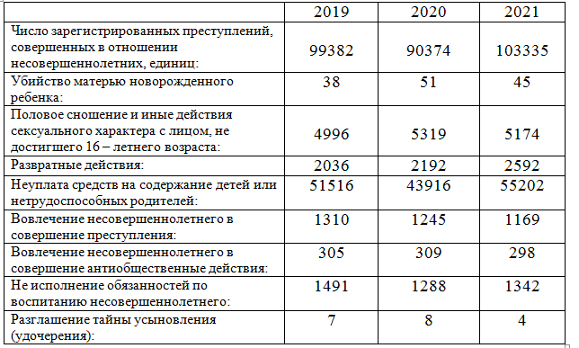
Феномен жестокого обращение

Slide 5
Трудности связанны с отсутствием четкого и конструктивного определения жестокого обращения с детьми
- отсутствие в обществе четкого представления о том, где проходит между приемлемыми и не приемлемыми (или опасными) формами воздействия родителей на детей;
- отсутствие разработанных критериев определения потенциальной опасности воздействия на ребенка или его вредных последствий;
- тот факт, что значение случившегося с ребенком существенно меняется в зависимости от его возраста, пола, отношение к тому, кто произвел действие, этнических и культурных традиций и контекстуальных факторов;
- неясность относительно того, на чем должно основываться определение жестокого обращения.

Slide 6
Параметры определения жестокого обращения с детьми
1. Тяжесть воздействия;
2. Частота и длительность воздействия;
3. Возраст и уровень развития;
4. Этнические, культурные нормы и традиции.

Slide 7
Определение жестокого обращения с детьми
Жестокое обращение с ребенком – это все многообразие действий (и бездействий)
со стороны взрослых, обязанных заботиться о нем и опекать его которые наносят вред физическому и психическому здоровью ребенка и его развитию.

Slide 8


Причины:
Факторы:
1. Медико - психологические;
2. Социологические;
3. Ситуационные.
1. Касающиеся детей;
2. Связанные с семьей и родителями;
3. Социальные и средовые.

Slide 9

Четыре наиболее общих вида жестокого обращения с детьми
1. Физическое насилие;
2. Сексуальное насилие;
3. Пренебрежение нуждами
ребенка;
4. Эмоциональное
(психологическое) насилие.

Slide 10
Подведение итогов

Slide 11
Спасибо за внимание !

